Slide 1



ΠΜΣ "Μυοσκελετική Ογκολογία: Διάγνωση-Θεραπεία- Έρευνα"
09-01-2026
Γονιδιωματική
Παρελθόν Παρόν Μέλλον
Μάκης Ζωιδάκης
Συνεργαζόμενο μέλος ΔΕΠ
Εργαστήριο Πρωτεομικής
ΙΙΒΕΑΑ
izoidakis@bioacademy.gr
Επίκουρος καθηγητής Βιοχημείας
Τμήμα Βιολογίας
ΕΚΠΑ
izoidakis@biol.uoa.gr

Slide 2
Ενότητες
1.Ιστορική αναδρομή
2.Τεχνικές Γονιδιωματικής
3.Κλινικές Εφαρμογές Γονιδιωματικής
4.Φαρμακογονιδιωματική

Slide 3
Ορισμός Γονιδιωματικής
Η μελέτη του συνόλου των γονιδίων ενός οργανισμού
Θέση της Γονιδιωματικής στη σύγχρονη Βιοϊατρική έρευνα
Σε συνδυασμό με την πρωτεωμική, μεταγραφομική, μεταβολομική αποτελεί το νέο επιστημονικό πεδίο της Βιολογίας Συστημάτων

Slide 4
Δόγμα της Μοριακής Βιολογίας
DNA
RNA
Πρωτεΐνη

Slide 5
Ιστορική Αναδρομή
1953: Καθορισμός της δομής του DNA
1976: Το πρώτο γονιδίωμα ιού αλληλουχείται πλήρως. Βακτηριοφάγος MS2 (3.560 νουκλεοτίδια)
1981: Αλληλούχιση του ανθρωπίνου μιτοχονδριακού DNA (16.500 νουκλεοτίδια)
1995: Το πρώτο βακτηριακό γονιδίωμα αλληλουχείται (Haemophilus influenzae, 1.830.138 νουκλεοτίδια)
1996: Το πρώτο ευκαριωτικό γονιδίωμα αλληλουχείται (Saccharomyces cerevisiae, 12.000.000 νουκλεοτίδια)
1998: Το πρωτο γονιδίωμα πολυκύτταρου οργανισμού
(Caenorhabditis elegans 97.000.000 νουκλεοτίδια, 19.000 γονίδια)
2001: Το ανθρώπινο γονιδίωμα αλληλουχείται (3.234.830.000 νουκλεοτίδια, 20.000 γονίδια αποτελούν μόνο το 1% του συνολικού DNA)

Slide 6
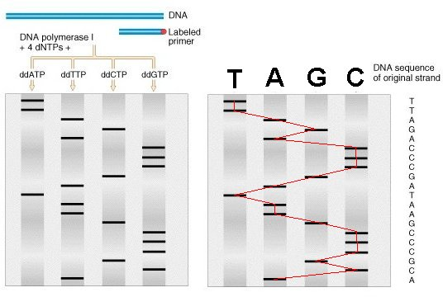
Τεχνικές Γονιδιωματικής
Αλληλούχιση DNA σε γέλη αγαρόζης με ραδιενεργά (³Η)σεσημασμένα νουκλεοτίδια
Αργή και κοπιώδης μέθοδος, μόνο μικρά τμήματα μπορούν να αναλυθούν (μόρια DNA μήκους 50-80 νουκλεοτίδιων)

Slide 7
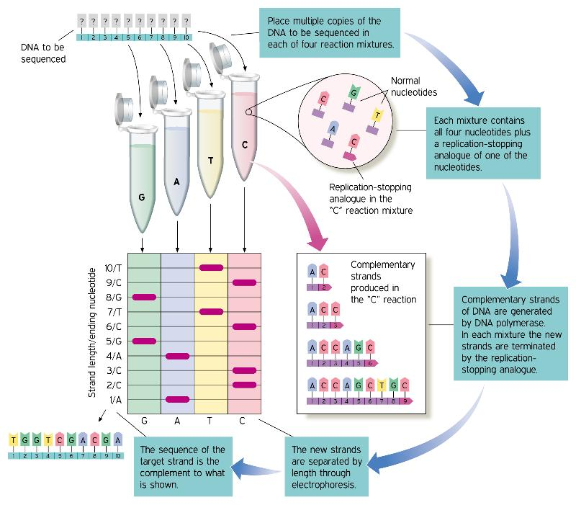
Τεχνικές Γονιδιωματικής
Αλληλούχιση DNA με νουκλεοτίδια σεσημασμένα με 4 διαφορετικές φθορίζουσες ομάδες

Slide 8
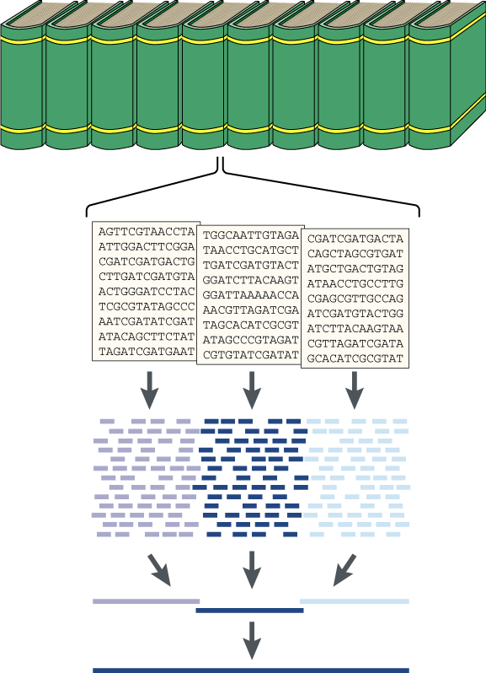
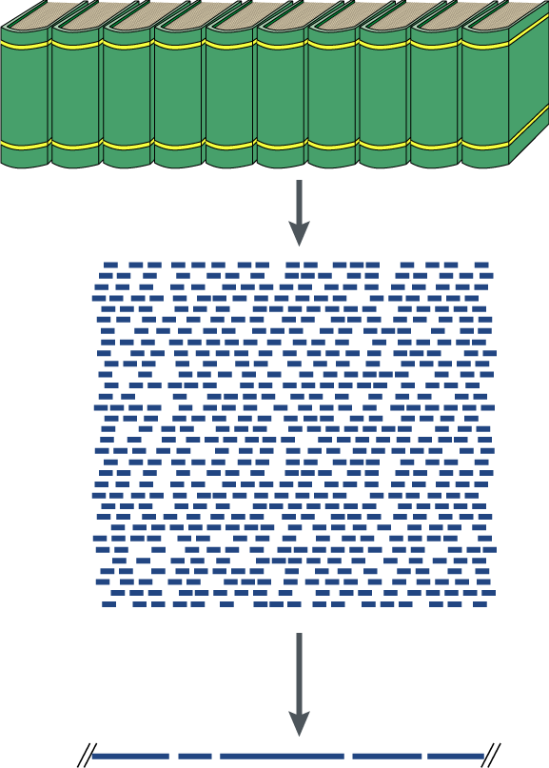
Το ανθρώπινο γονιδίωμα και οι ανθρώπινες αδυναμίες
20 ακαδημαϊκά εργαστήρια
Craig Venter, Celera

Slide 9

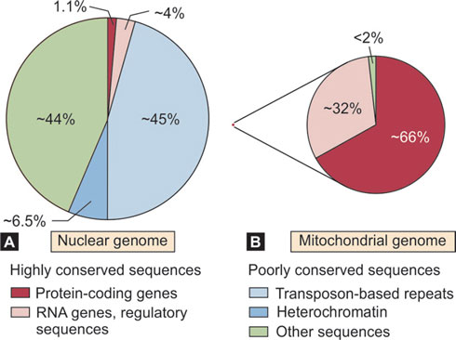



Σύσταση του ανθρώπινου γονιδιώματος
To 1.1% του γονιδιώματος αντιστοιχεί σε περίπου 25000 γονίδια που μεταφράζονται σε πρωτεΐνες
https://www.jaypeedigital.com/eReader/chapter/9789350909928/ch30

Slide 10
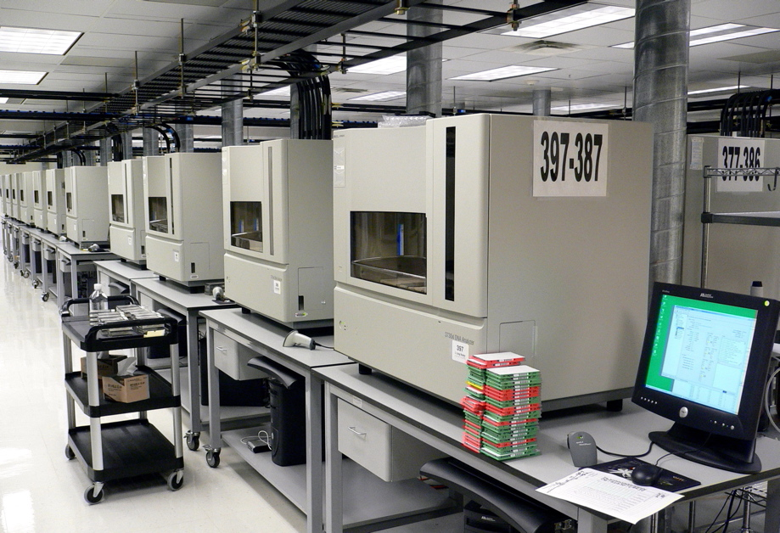
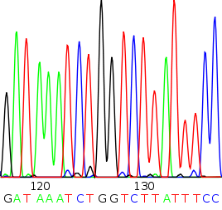
Τεχνικές Γονιδιωματικής
Αυτόματοι αναλυτές για αλληλούχιση μεγάλων τμημάτων DNA
NGS (Next Generation Sequencing)
Άμεσος Εντοπισμός Γενετικών Αλλαγών:
Σημειακών μεταλλάξεων-SNP (single nucleotide polymorphisms)
Nucleotide Insertions-Deletions
Gene copy number variation
Translocations (gene rearrangements, chimeric genes)
Mardis ER. Next-generation sequencing platforms.
Ann Rev Anal Chem. 2013;6:287-303.

Slide 11
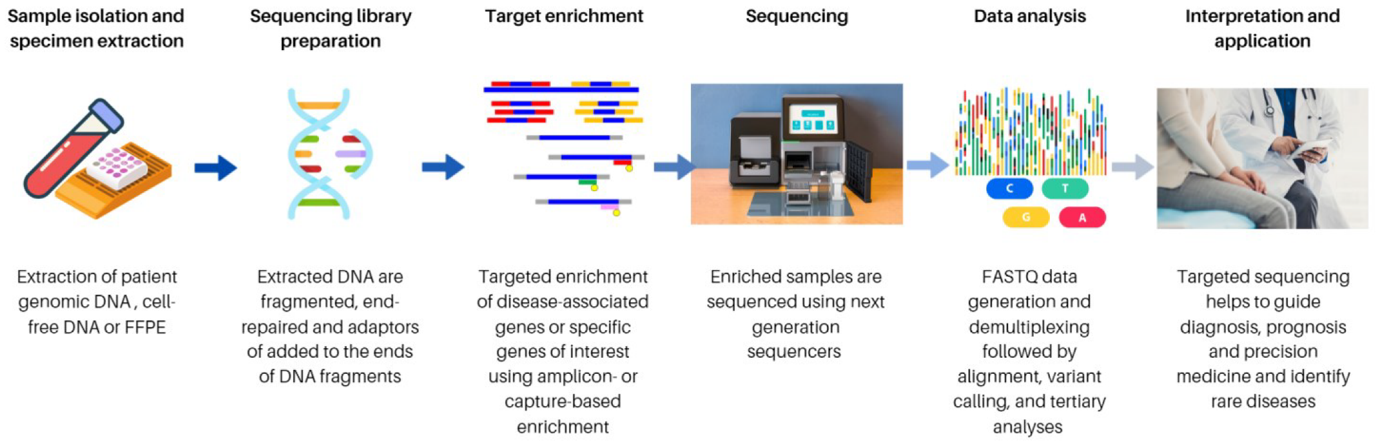
Τύποι αλληλούχισης NGS
Whole genome sequencing (WGS)
Whole exome sequencing (WES)
Targeted sequencing (TS)
Pei XM, Yeung MHY, Wong ANN, Tsang HF, Yu ACS, Yim AKY, Wong SCC. Targeted Sequencing Approach and Its Clinical Applications for the Molecular Diagnosis of Human Diseases. Cells. 2023; 12(3):493.

Slide 12
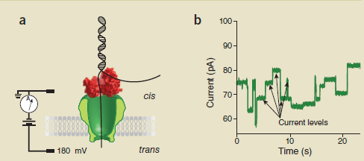
Τεχνικές Γονιδιωματικής
Αλληλούχιση με τη χρήση νανοπόρων
Η αλληλουχία του DNA/RNA καθορίζεται από την ένταση του ρεύματος που καταγράφεται όταν το νουκλεϊκό οξύ διέρχεται μέσω μιας διαμεμβρανικής πρωτεΐνης
Επιτρέπει την αλληλούχιση μεγάλων τμημάτων DNA
Αυτή η προσέγγιση επιτρέπει την παραγωγή φορητών συσκευών!!!
π.χ. Αλληλούχιση ιών στη ζούγκλα του Κονγκό!
Nature Biotechnology 2016, 34 (5), 418-424

Slide 13
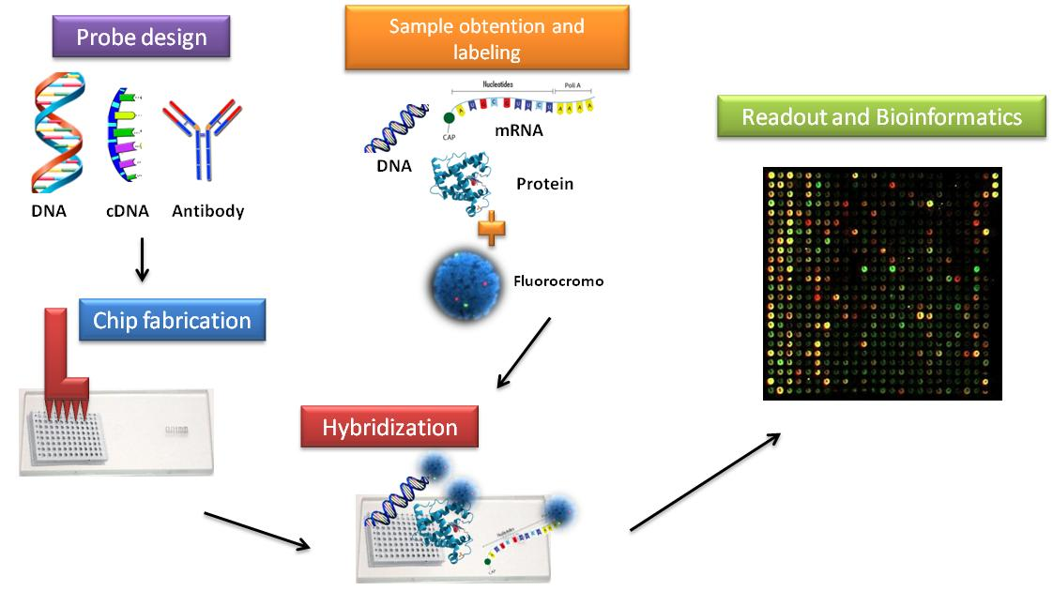
Τεχνικές Γονιδιωματικής
Μικροσυστοιχίες (microarrays)
Έμμεσος Εντοπισμός:
μεταλλάξεων-SNP (single nucleotide polymorphisms)

Slide 14
Μεγάλης κλίμακας μελέτες καρκινικών γονιδιωμάτων
The Cancer Genome Atlas (TCGA)
Τhe International Cancer Genome Consortium
Αλληλούχιση γονιδιώματος των 30 πιο κοινών τύπων καρκίνου (Whole exome sequencing)
Μελλοντικά θα μελετηθούν και οι υπόλοιποι τύποι
Whole Genome vs. Whole Exome sequencing
Whole Exome: αλληλούχιση μόνο των 20000 γονιδίων (1% του συνολικού γονιδιώματος)

Slide 15
Κλινικές Εφαρμογές Γονιδιωματικής
Πρόληψη
Σε άτομα που ανήκουν σε ομάδα υψηλού κινδύνου (π.χ. οικογενειακό ιστορικό καρκίνου μαστού) έλεγχος για μεταλλάξεις ογκογονιδίων (π.χ. BRCA1/2)
Σε περίπτωση που εντοπιστεί ογκογόνος μετάλλαξη προτείνεται κατάλληλη πορεία παρακολούθησης (συχνές μαστογραφίες) ή προληπτική επέμβαση (μαστεκτομή)

Slide 16
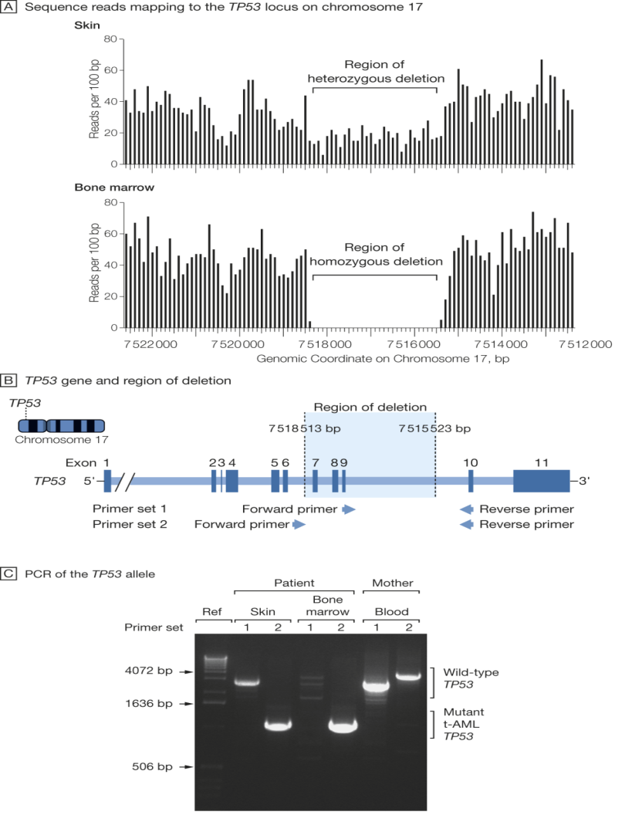
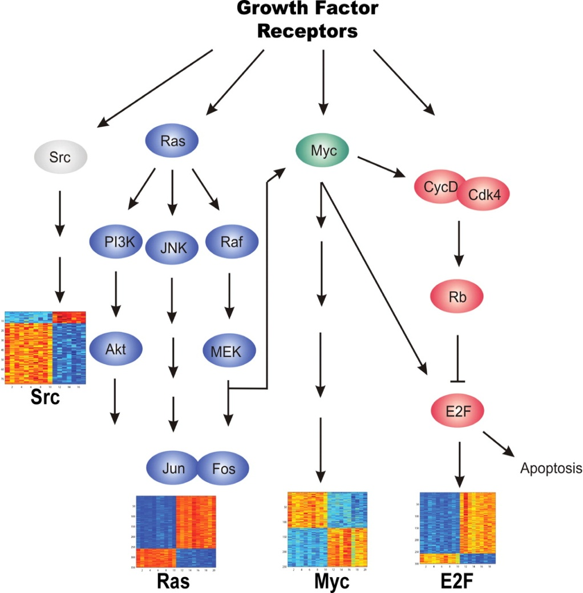
Κλινικές Εφαρμογές Γονιδιωματικής
Διάγνωση: Γενετικός χαρακτηρισμός κάθε συγκεκριμένου καρκινικού όγκου
Ανακάλυψη νέας deletion p53
Ογκογονίδια και κυτταρικός πολλαπλασιασμός
Υποδοχείς αυξητικών παραγόντων
Link DC et al. Identification of a novel TP53 cancer susceptibility
mutation through whole genome sequencing of a patient with
therapy-related AML. JAMA. 2011;305: 1568-1576
Garman K S et al. Hum. Mol. Genet. 2007;16:R226-R232

Slide 17
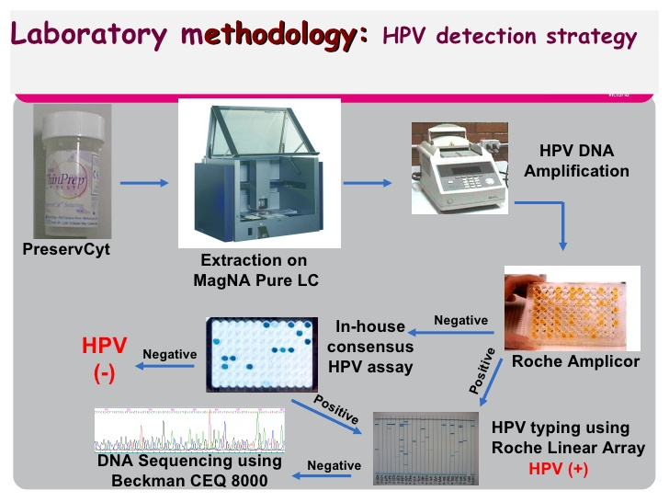
Κλινικές Εφαρμογές Γονιδιωματικής
Διάγνωση: Ταυτοποίηση τύπου ιών (π.χ. HPV16, 18) που προκαλούν καρκίνο

Slide 18
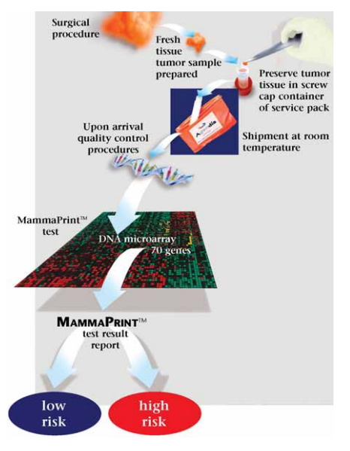
Κλινικές Εφαρμογές Γονιδιωματικής
Πρόγνωση
Κατηγοριοποίηση όγκου σε ομάδα υψηλού ή χαμηλού κινδύνου
Επιλογή κατάλληλης θεραπείας (πιθανή χρήση ανοσοενισχυτικού-adjuvant σε ασθενείς που ανήκουν σε ομάδα υψηλού κινδύνου)

Slide 19
Κλινικές Εφαρμογές Γονιδιωματικής
Φαρμακογονιδιωματική
Στάδια εφαρμογής στη θεραπεία του καρκίνου
Ιστολογική μελέτη του όγκου και λήψη κατάλληλου δείγματος για γενομική ανάλυση
Αλληλούχιση του DNA καρκινικών κυττάρων και εντοπισμός των συγκεκριμένων μεταλλάξεων που επιτρέπουν τον πολλαπλασιασμό τους.
Επιλογή μιας μεταλλαγμένης πρωτεΐνης για στοχευμένη θεραπεία
Παρακολούθηση της εξέλιξης/ανταπόκρισης του όγκου στη στοχευμένη θεραπεία

Slide 20
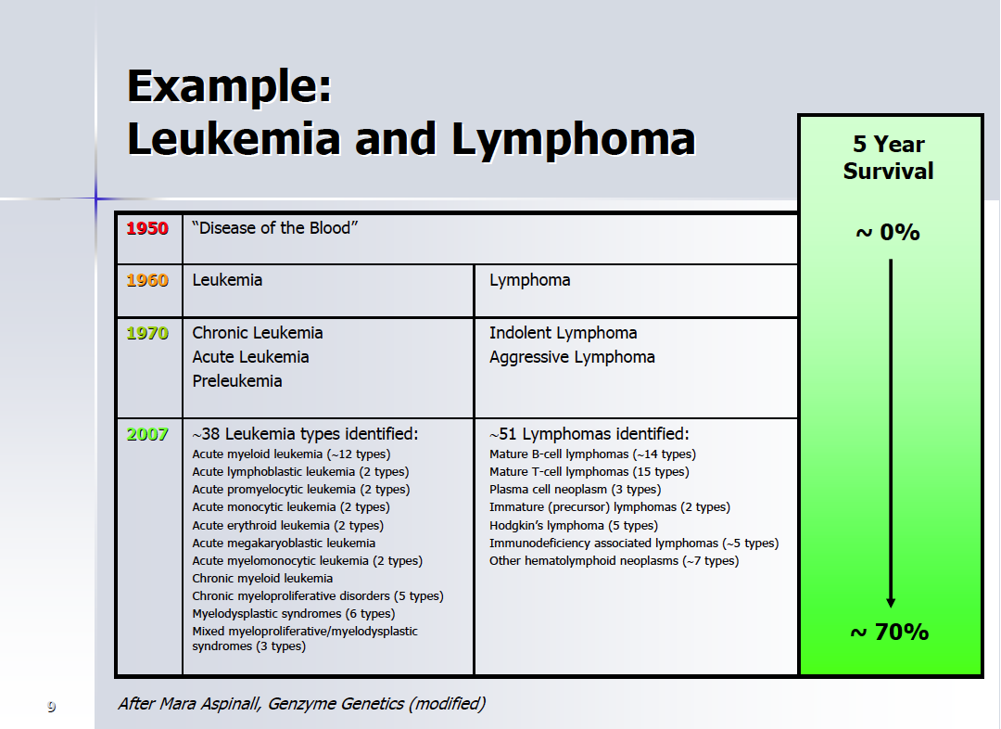
Φαρμακογονιδιωματική
Η κατηγοριοποίηση του καρκίνου επιτρέπει την κατάλληλη επιλογή θεραπευτικής αγωγής

Slide 21
Διαφορική ανταπόκριση ασθενών στη θεραπευτική αγωγή
Ασθενείς με τοξική ανταπόκριση
Γονιδιωματική
Ασθενείς χωρίς ανταπόκριση
Ετερογενής πληθυσμός
Ασθενείς με καλή ανταπόκριση
Notes:
21

Slide 22
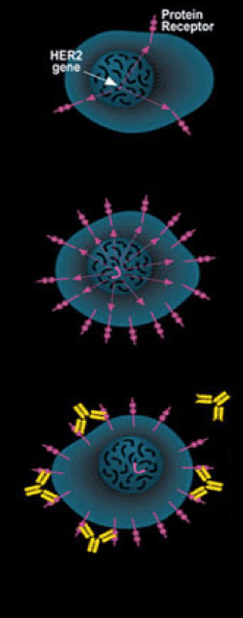
Φαρμακογονιδιωματική
Εφαρμογή στοχευμένης θεραπείας σε καρκίνο στήθους με αντίσωμα που αποτρέπει τη δράση του HER2 (Human Epidermal Growth Factor Receptor 2)
Σε φυσιολογικά κύτταρα μαστού χαμηλά επίπεδα HER2 που είναι απαραίτητα για τον κυτταρικό πολλαπλασιασμό
Σε επιθετικούς καρκίνους του στήθους (30% των περιπτώσεων) το HER2 υπερεκφράζεται
Στοχευμένη θεραπεία με αντίσωμα είναι αποτελεσματική ΜΟΝΟ σε αυτούς τους όγκους.
Σε όγκους με φυσιολογικά επίπεδα HER2 η θεραπεία με αντίσωμα είναι αναποτελεσματική και σκοτώνει τους ασθενείς

Slide 23
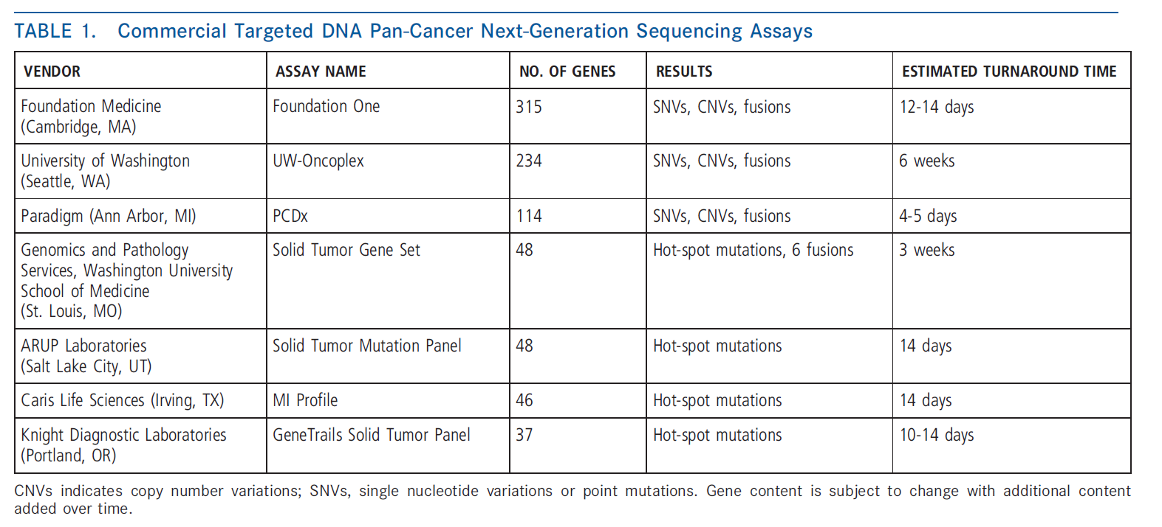
NGS σε κλινική εφαρμογή
Roychowdhury S, Chinnaiyan AM. Translating Cancer Genomes and Transcriptomes for Precision Oncology
CA Cancer J Clin 2016, 66(1):75-88
Luthra et al. Next-Generation Sequencing in Clinical Molecular Diagnostics of Cancer: Advantages and Challenges
Cancers 2015, 7, 2023–2036;

Slide 24
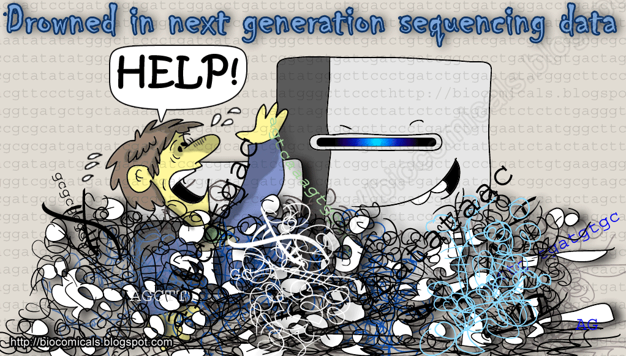
Εμπόδια στην κλινική εφαρμογή της γονιδιωματικής
Ποιοτικός έλεγχος σε αρχικό στάδιο
Κόστος
Δυσκολία ερμηνείας των αποτελεσμάτων
Deverka, P.A.; Dreyfus, J.C. Clinical integration of next generation sequencing: Coverage and reimbursement challenges.
J. Law Med. Ethics 2014, 42, S22–S41.

Slide 25
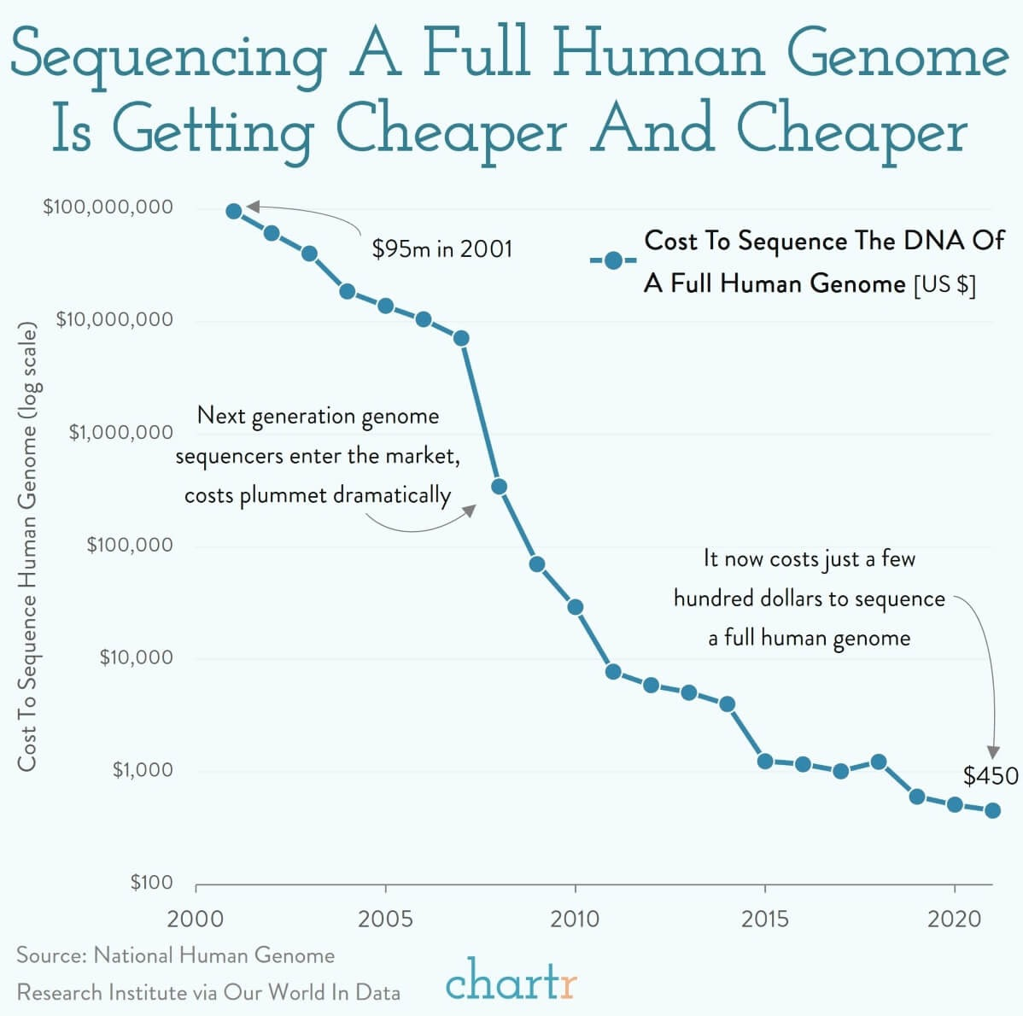
ΗΘΙΚΑ Διλλήματα
Στο προσεχές μέλλον το κόστος πλήρους αλληλούχισης ενός ανθρωπίνου γονιδιώματος θα είναι περίπου 100 Ευρώ
Πώς θα χρησιμοποιηθεί αυτή η πληροφορία;
Η περίπτωση της εταιρείας 23 and me
Clarke AJ. Managing the ethical challenges of next-generation sequencing in genomic medicine.
Br Med Bull. 2014 Sep;111(1):17-30.

Slide 26
Συμπεράσματα
Η γονιδιωματική ανοίγει νέους ορίζοντες στην:
  Πρόληψη
  Διάγνωση
  Πρόγνωση
  Θεραπεία του καρκίνου
ΌΜΩΣ…

